Slide 1
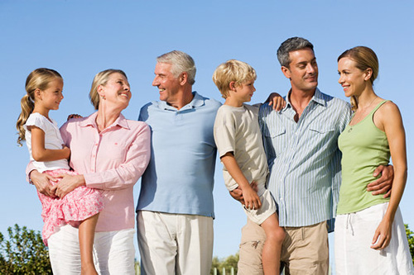
Воспитание у детей семейных ценностей
Составил воспитатель
Влазнева И.С.

Slide 2
Какие бывают семейные ценности?

Slide 3
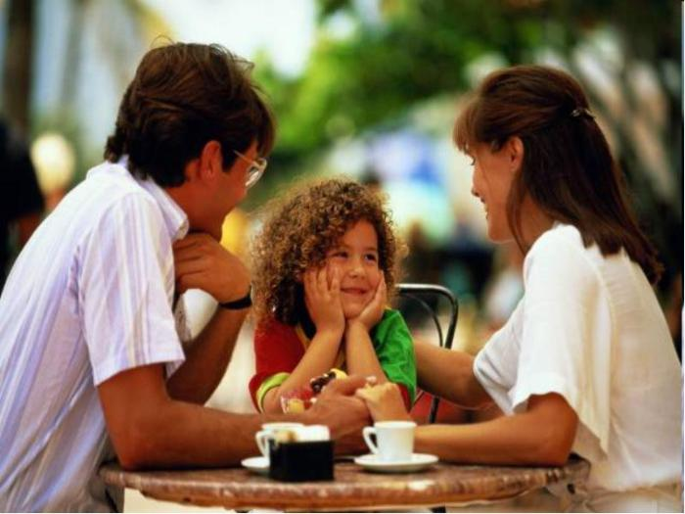
Общение.

Slide 4
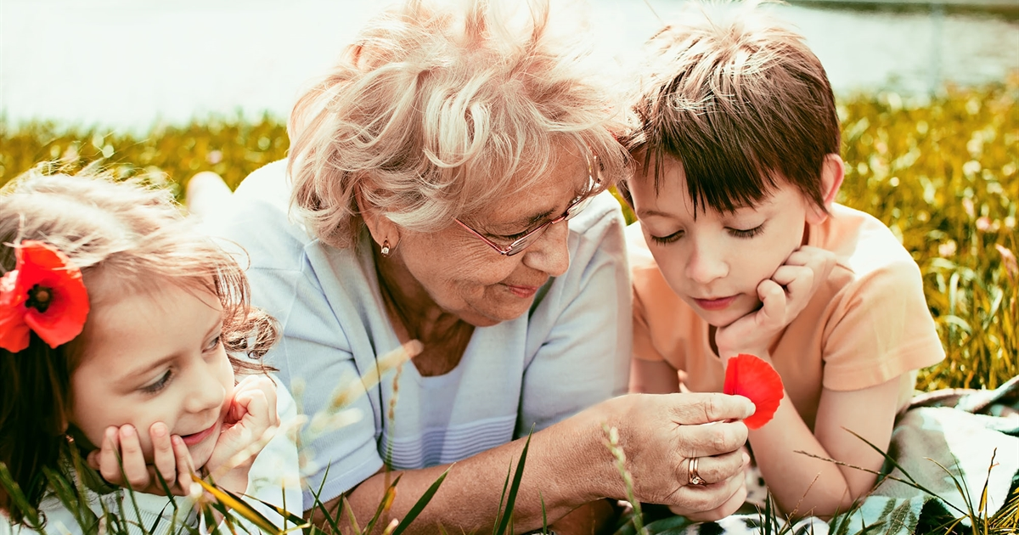
Уважение.

Slide 5
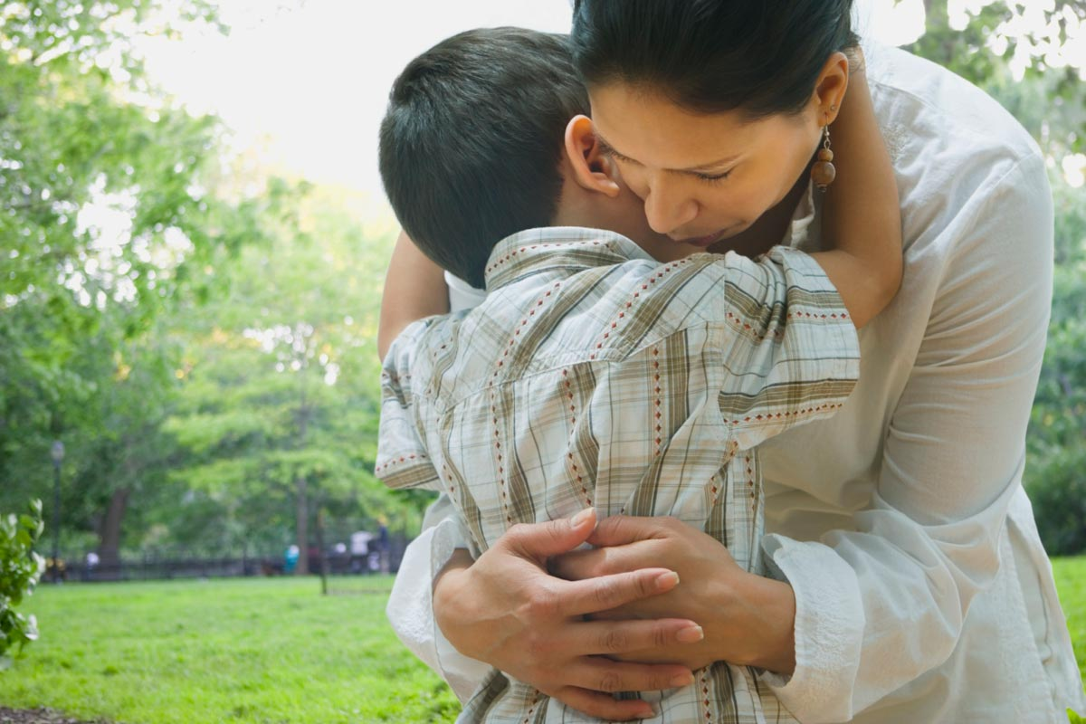
Чувство значимости для своей семьи

Slide 6
Умение прощать

Slide 7
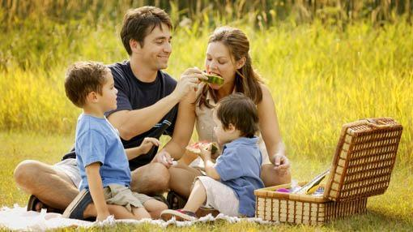
Традиции

Slide 8
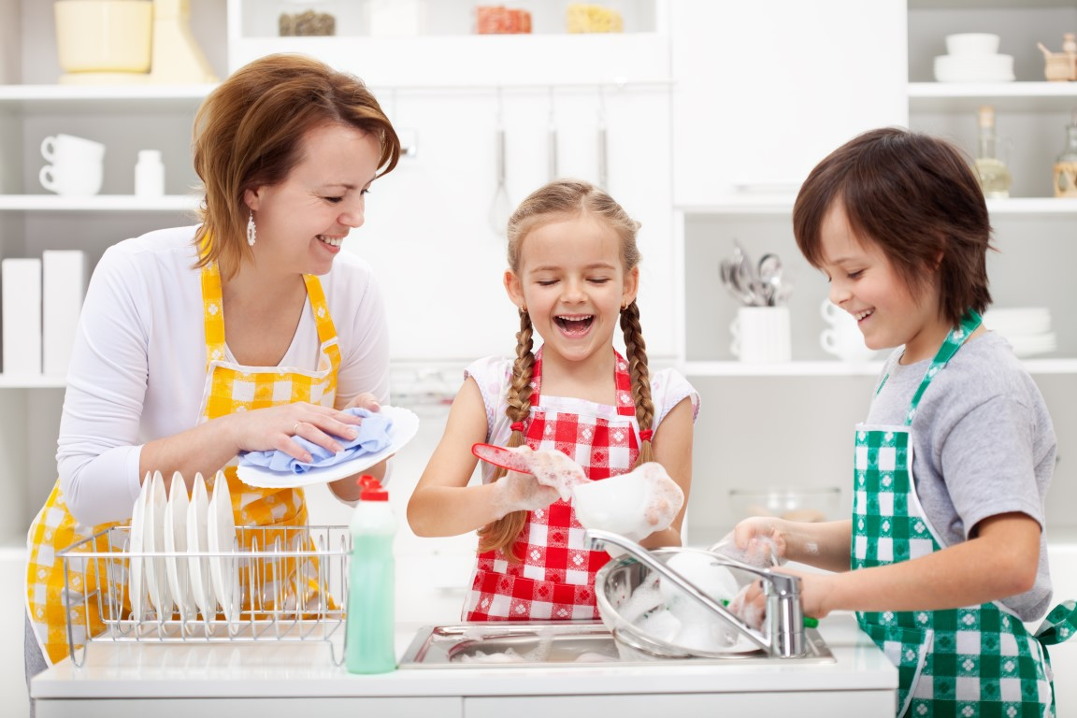
Ответственность

Slide 9
Формы работы по формированию семейных ценностей

Slide 10
Метод проектов

Slide 11
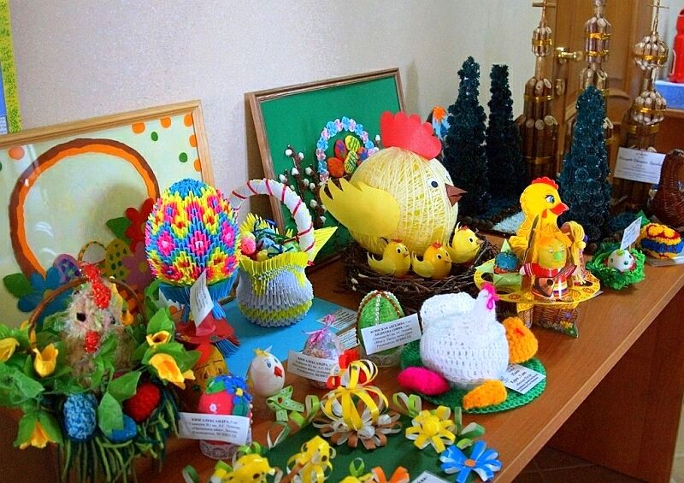
Выставки семейного творчества

Slide 12
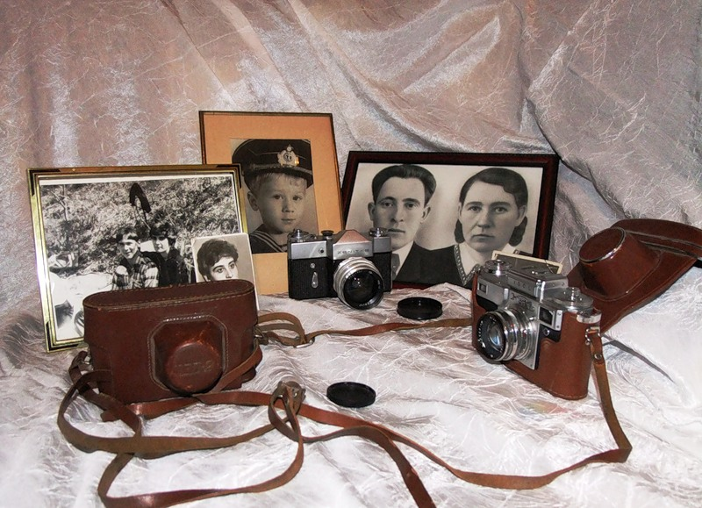
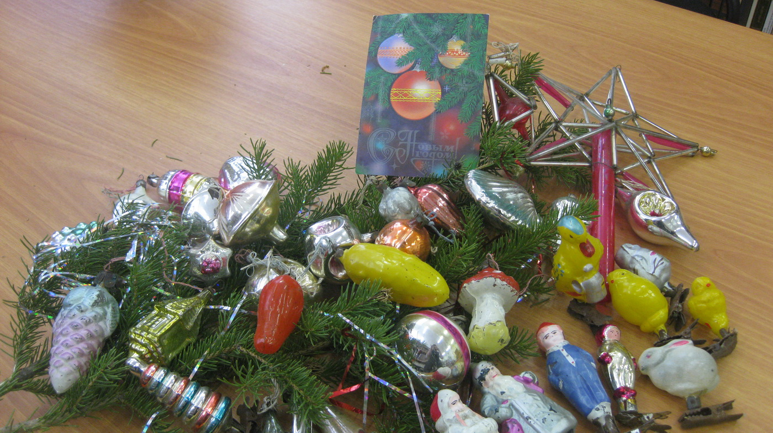
Организация мини-выставок семейных реликвий

Slide 13
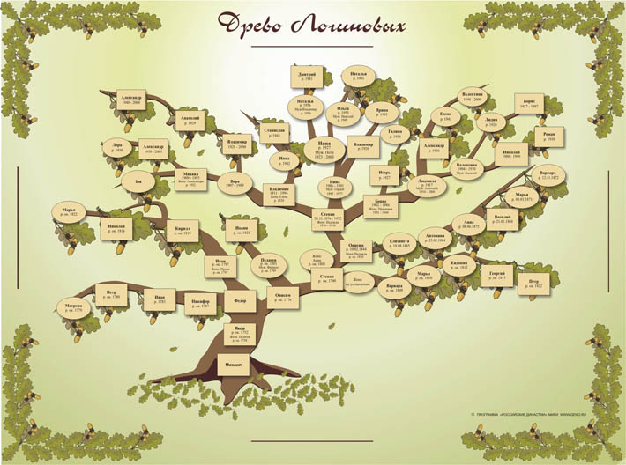
Составление семейных историй

Slide 14
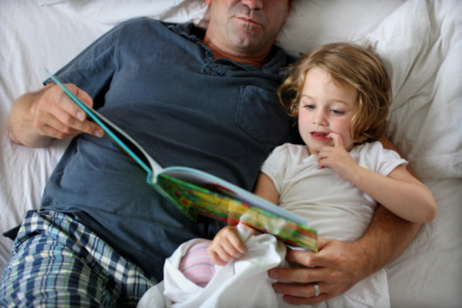
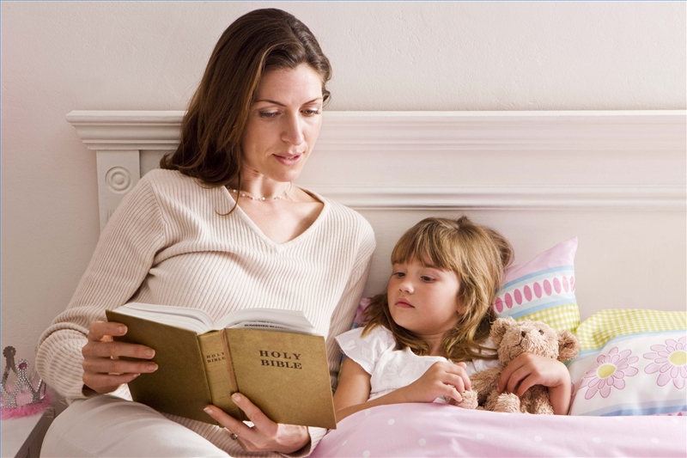
Чтение художественной литературы

Slide 15
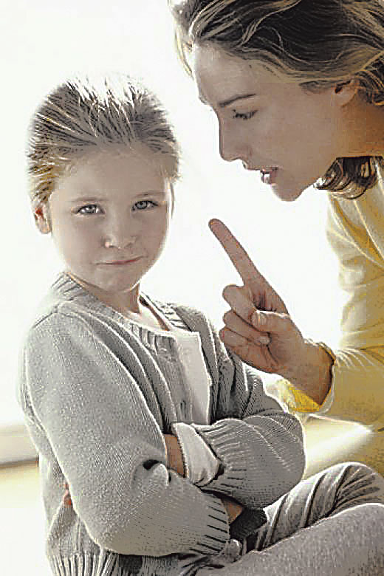
Этические беседы

Slide 16
Праздники-досуги

Slide 17
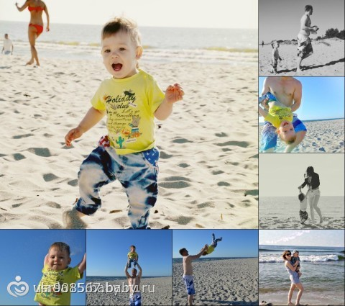
Фотоколлаж

Slide 18
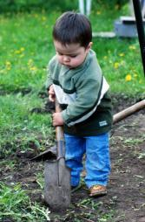
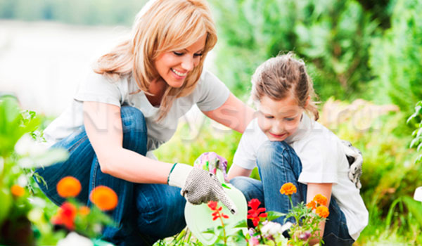
Семейные экологические акции

